Slide 1
Требования к современному уроку. Критерии эффективности урока

Slide 2
ЦЕЛИ ЗАНЯТИЯ
Рассмотреть критерии эффективности современного урока и требования к современному уроку по ФГОС.
Содействовать развитию умений педагога по целеполаганию, рефлексии.
Обеспечить педагогов методическими рекомендациями, описанием различных методов и приемов целеполагания и рефлексии(виды, приемы, примеры).

Slide 3
ЦЕЛИ ЗАНЯТИЯ
Рассмотреть, какие типы уроков по ФГОС предложены в методике, какова их структура, в чем их предназначение и какие виды и формы предлагают нам новые требования.

Slide 4
Критерии эффективности современного урока
Обучение через открытие
Самоопределение обучаемого к выполнению той или иной образовательной деятельности.
Наличие дискуссий, характеризующихся различными точками зрения по изучаемым вопросам, сопоставлением их, поиском за счет обсуждения истинной точки зрения.
Развитие личности

Slide 5
Критерии эффективности современного урока
Способность ученика проектировать предстоящую деятельность, быть ее субъектом
Демократичность , открытость
Моделирование жизненно важных профессиональных затруднений в образовательном пространстве и поиск путей их решения.
Педагог ведет учащегося по пути субъективного открытия, он управляет проблемно – поисковой или исследовательской деятельностью учащегося на уроке

Slide 6
Требования к современному уроку по ФГОС
Урок обязан иметь личностно-ориентированный, индивидуальный характер.
В приоритете самостоятельная работа учеников, а не учителя.
Осуществляется практический, деятельностный подход.
Каждый урок направлен на развитие универсальных учебных действий (УУД): личностных, коммуникативных, регулятивных и познавательных.
Авторитарный стиль общения между учеником и учителем уходит в прошлое. Теперь задача учителя — помогать в освоении новых знаний и направлять учебный процесс.

Slide 7
Как формулировать цели урока
Самое трудное для начинающего педагога – формулировка целей урока. Далее мы предлагаем некоторые клише, которые, на наш взгляд, помогут на первоначальном этапе.

Slide 8
Цель урока трансформируется в педагогические задачи:
1. Информационная: Что и чему будем учиться?
2. Операционная: Как и каким образом будем учиться?
3. Мотивационная: Зачем нам это надо?
4. Коммуникативная: С кем и где?

Slide 9
Согласно требованиям к современному уроку деятельность учителя по целеполаганию соответствует следующему:
направленность цели на ожидаемый и диагностический результат обучения;
представление задач урока как системы действий учителя по достижению цели;
реальность выполнения поставленной цели в течение урока;
соответствие цели урока возможностям, способностям, потребностям учащихся.

Slide 10
Цели должны быть
  реальны, достижимы, конкретны, т.е. контролируемы
  сформулированы продуктивно, т.е. «от ученика», с прогнозированием образовательного результата
  соотносимы с типом и содержанием урока
  личностно ориентированы
воспитательные цели реализуются через 3 канала: содержание (текст упражнений, задач…), формы урока и личный пример учителя.

Slide 11
Цели современного учебного занятия
Личностные цели
Развитие личностно-смыслового отношения к учебному предмету; развитие ценностных отношений учащихся к окружающей действительности:
Помочь осознать … (содействовать осознанию …)
- социальную, практическую и личностную значимость учебного материала;
- ценность совместной деятельности.

Slide 12
Цели современного учебного занятия
Метапредметные цели
1.Развитие интеллектуальной культуры
Создать условия для развития умений … (содействовать развитию умений …, обеспечить развитие умений …)
анализировать …
сравнивать …
выделять главное …
классифицировать … .

Slide 13
Цели современного учебного занятия
Метапредметные цели
2.Развитие исследовательской культуры
Создать условия для развития умений … (содействовать развитию умений …, обеспечить развитие умений …)
использовать научные методы познания …
формулировать проблемы …
предлагать пути решения проблем …

Slide 14
Цели современного учебного занятия
Метапредметные цели
3.Развитие культуры самоуправления учебной деятельностью
Создать условия для развития умений … (содействовать развитию умений …, обеспечить развитие умений …)
ставить цели;
планировать свою деятельность, искать и использовать необходимые средства и способы их достижения;
осуществлять самоконтроль-самооценку-самокоррекцию.

Slide 15
Цели современного учебного занятия
Метапредметные цели
4.Развитие информационной культуры
Создать условия для развития умений … (содействовать развитию умений …, обеспечить развитие умений …)
структурировать информацию;
составлять простой и сложный план;
и т.д. См.материалы педсовета»Умение работать с информацией» от 26.03.2013г.

Slide 16
Педсовет от 26.03.2013г.рассмотрел 3 уровня работы с текстом:
1-поиск информации и понимание прочитанного;
2- преобразование и интерпретация информации;
3- оценка информации.
Это относится не только к текстовой информации, но и к информации представленной в любом другом виде.

Slide 17
Цели современного учебного занятия
Метапредметные цели
5.Развитие коммуникативной культуры
Создать условия для развития умений … (содействовать развитию умений …, обеспечить развитие умений …)
общаться;
диалогической и монологической речи;
сознательной ориентации учащихся на позиции других людей;
слушать и вступать в диалог;
участие в коллективном обсуждении;
выражать свои мысли с достаточной полнотой и точностью.

Slide 18
Цели современного учебного занятия
Метапредметные цели
6.Развитие рефлексивной культуры
Создать условия для развития умений … (содействовать развитию умений …, обеспечить развитие умений …)
отстраниться, занять любую из возможных позиций по отношению к своей или чужой деятельности как целого

Slide 19
Пять правил постановки цели, осознание которых учащимися и должен формировать учитель.
Правило 1. Цель должна быть конкретной, чётко сформулированной.
Правило 2. Из формулировки цели должно быть понятно достигнута она в конкретный момент или нет.
Правило 3. Надо ставить достижимые цели, т. е. такие цели, которые можно достичь, хотя бы и с малой вероятностью

Slide 20
Правило 4. Формулировать цели надо позитивно. Рассчитывать нужно только на себя. Уверенность в успехе увеличивает шансы успеха в несколько раз.
Правило 5. Цель должна быть соотнесена с конкретным сроком её достижения. В этом правиле заложена возможность своевременной корректировки цели и методов её достижения.

Slide 21
Типы уроков
Современный урок
Традиционный урок
урок ознакомления с новым материалом;
урок закрепления изученного;
урок применения знаний и умений;
урок обобщения и систематизации знаний;
урок проверки и коррекции знаний и умений;
комбинированный урок.
Урок «открытия» нового знания
Цель: формирование у учащихся умений реализации новых способов действия.
Урок рефлексии
Цель: формирование у учащихся способностей к рефлексии (фиксирование собственных затруднений, выявление их причин, построение и реализация проекта выхода из затруднения).
Урок общеметодологической направленности
Цель: формирование у учащихся деятельностных способностей и способностей к систематизации предметного содержания.
Урок развивающего контроля
Цель: формирование у учащихся способностей к осуществлению контрольной функции.

Slide 22

Характеристика изменений в деятельности педагога в соответствии с ФГОС
Предмет изменений | Традиционная деятельность учителя | Деятельность учителя, работающего по ФГОС
Подготовка к уроку | Учитель пользуется жестко структурированным конспектом урока | Учитель пользуется сценарным планом урока, предоставляющим ему свободу в выборе форм, способов и приемов обучения
 | При подготовке к уроку учитель использует учебник и методические рекомендации | При подготовке к уроку учитель использует учебник и методические рекомендации, интернет-ресурсы, материалы коллег. Обменивается конспектами с коллегами

Slide 23
Предмет изменений | Традиционная деятельность учителя | Деятельность учителя, работающего по ФГОС
Основные этапы урока | Объяснение и закрепление учебного материала. Большое количество времени занимает речь учителя | Самостоятельная деятельность обучающихся (более половины времени урока)
Главная цель учителя на уроке | Успеть выполнить все, что запланировано | Организовать деятельность детей: • по поиску и обработке информации; • обобщению способов действия; • постановке учебной задачи и т. д.
Формулирование заданий для обучающихся (определение деятельности детей) | Формулировки: решите, спишите, сравните, найдите, выпишите, выполните и т. д. | Формулировки: проанализируйте, докажите (объясните), сравните, выразите символом, создайте схему или модель, продолжите, обобщите (сделайте вывод), выберите решение или способ решения, исследуйте, оцените, измените, придумайте и т. д.

Slide 24
Предмет изменений | Традиционная деятельность учителя | Деятельность учителя, работающего по ФГОС
Форма урока | Преимущественно фронтальная | Преимущественно групповая и/или индивидуальная
Нестандартное ведение уроков | – | Учитель ведет урок в параллельном классе, урок ведут два педагога (совместно с учителями информатики, психологами и логопедами), урок проходит с поддержкой тьютора или в присутствии родителей обучающихся
Взаимодействие с родителями обучающихся | Происходит в виде лекций, родители не включены в образовательный процесс | Информированность родителей обучающихся. Они имеют возможность участвовать в образовательном процессе. Общение учителя с родителями школьников может осуществляться при помощи Интернета

Slide 25
Предмет изменений | Традиционная деятельность учителя | Деятельность учителя, работающего по ФГОС
Образовательная среда | Создается учителем. Выставки работ обучающихся | Создается обучающимися (дети изготавливают учебный материал, проводят презентации). Зонирование классов, холлов
Результаты обучения | Предметные результаты | Не только предметные результаты, но и личностные, метапредметные
 | Нет портфолио обучающегося | Создание портфолио
 | Основная оценка – оценка учителя | Ориентир на самооценку обучающегося, формирование адекватной самооценки
 | Важны положительные оценки учеников по итогам контрольных работ | Учет динамики результатов обучения детей относительно самих себя. Оценка промежуточных результатов обучения

Slide 26
Некоторые приёмы, которые могут способствовать формированию способности к целеполаганию
1. Формулировка темы в виде вопроса
2. Выявление неполноты знаний учащихся
3. Домысливание .Предлагается тема урока и слова «помощники»: повторим, изучим, узнаем, проверим. С помощью слов "помощников" дети формулируют цели урока.

Slide 27
4. Работа над понятием
5. Подводящий диалог
6. Ситуация Яркого пятна
7. Группировка
8. Исключение
9. Второй вид (определение лишнего)
Продолжение и пояснения см.
«В методическую копилку педагога»

Slide 28
ФГОС вводят новое понятие – учебная ситуация
, под которым подразумевается такая особая единица учебного процесса, в которой дети с помощью учителя обнаруживают предмет своего действия, исследуют его, совершая разнообразные учебные действия, преобразуют его, например, переформулируют или предлагают свое описание и т.д., частично – запоминают. В связи сновыми требованиями перед учителем ставится задача научиться создавать учебные ситуации как особые структурные единицы учебной деятельности, а также уметь переводить учебные задачи в учебную ситуацию.
Учебной ситуацией может стать задание составить: таблицу, график или диаграмму по содержанию прочитанного текста, алгоритм по определенному правилу или выполнение задания: объяснить содержание прочитанного

Slide 29
Создание учебной ситуации должно строиться с учетом:
• возраста ребенка;
• специфики учебного предмета;
• меры сформированности УУД учащихся.

Slide 30
Для создания учебной ситуации могут использоваться приемы:
• предъявить противоречивые факты, теории;
• обнажить житейское представление и предъявить научный факт;
• использовать приемы «яркое пятно», «актуальность».
Изучаемый учебный материал выступает как материал для создания учебной ситуации, в которой ребенок совершает некоторые действия (работает со справочной литературой, анализирует текст, находит орфограммы, группируя их или выделяя среди них группы). Осваивает характерные для предмета способы действия, т.е. приобретает наряду с предметными познавательные и коммуникативные компетенции.

Slide 31
Что нового появляется в уроке при реализации ФГОС второго поколения? В чем плюсы?
1. Стремление учителя самостоятельно планировать уроки.
2. Знание принципов дидактики, их иерархии, взаимосвязей и отношений.
3. Точное и одновременно творческое выполнение программно-методических требований к уроку.
4. Знание типологии урока

Slide 32
5. Использование игровой формы, когда это служит лучшему выполнению образовательных целей урока.
6. Учет обученности, обучаемости, учебных и воспитательных возможностей учащихся.
7. Формулировка, кроме темы урока так называемого «имени урока».

Slide 33
8. Планирование воспитательной функции урока.
9. Комплексное планирование задач урока
10.Выделение в содержание материала объекта прочного усвоения и отработка на уроке именно этого.
11.Продумывание хотя бы для себя ценностных оснований выбора содержания и трактовки учебного материала на уроке.
12.Помощь детям в раскрытии личностного смысла изучаемого материала.

Slide 34
13.Опора на межпредметные связи с целью их использования для формирования у учащихся целостного представления о системе знаний.
14.Практическая направленность учебного процесса.
15.Включение в содержание урока упражнений творческого характера.
16.Выбор оптимального сочетания и соотношения методов обучения.

Slide 35
17.Знание разных технологий развивающего обучения и их только дифференцированное применение.
18.Сочетание общеклассных форм работы с групповыми и индивидуальными.
19.Осуществление дифференцированного подхода к учащимся только на основе диагностики их реальных учебных достижений.
20.Формирование надпредметных способов учебной деятельности (например анализирование от предмета к явлению, процессу, понятию).

Slide 36
21.Работа по мотивации учебной деятельности - формирование мотивации познания.
22.Создание условий для проявления самостоятельности учащихся
23. Рациональное использование средств обучения (учебников, пособий, технических средств.

Slide 37
24.Включение компьютеров в педагогические технологии.
25.Дифференциация домашних заданий.
26.Знание и применение психосберегающих, здоровьесберегающих и здоровьеразвивающих технологий.
27.Обеспечение благоприятных гигиенических условий.
28.Обеспечение эстетических условий

Slide 38
ПРИЛОЖЕНИЯ

Slide 39
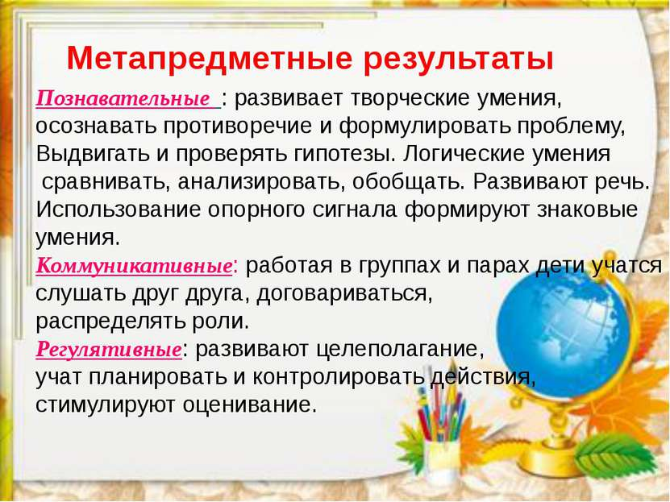

Slide 40
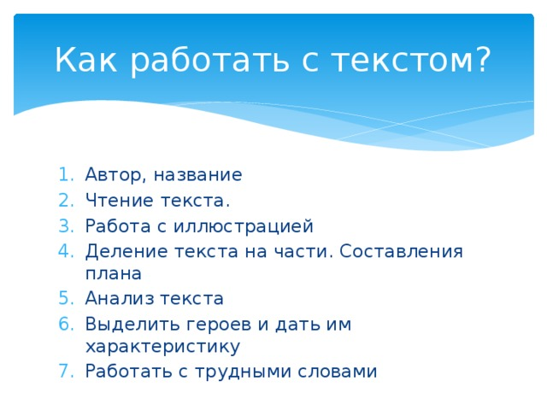
24.Включение компьютеров в педагогические технологии.
25.Дифференциация домашних заданий.
26.Знание и применение психосберегающих, здоровьесберегающих и здоровьеразвивающих технологий.
27.Обеспечение благоприятных гигиенических условий.
28.Обеспечение эстетических условий

Slide 41
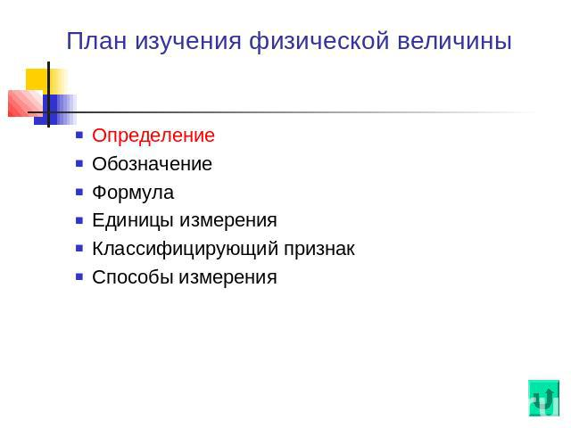

Slide 42
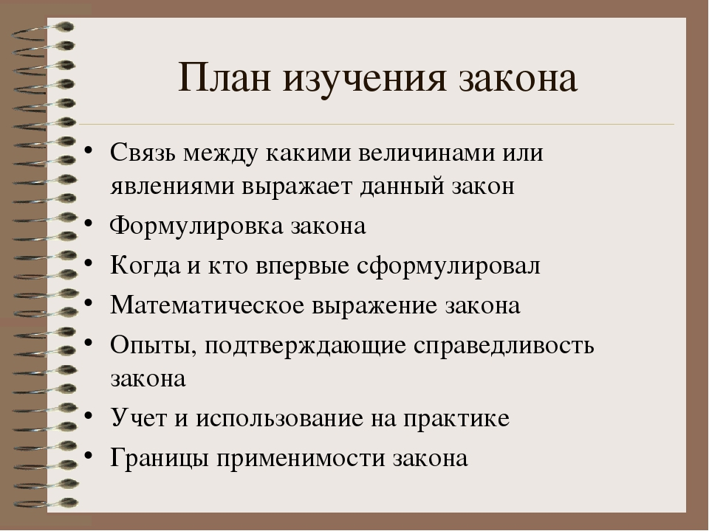

Slide 43
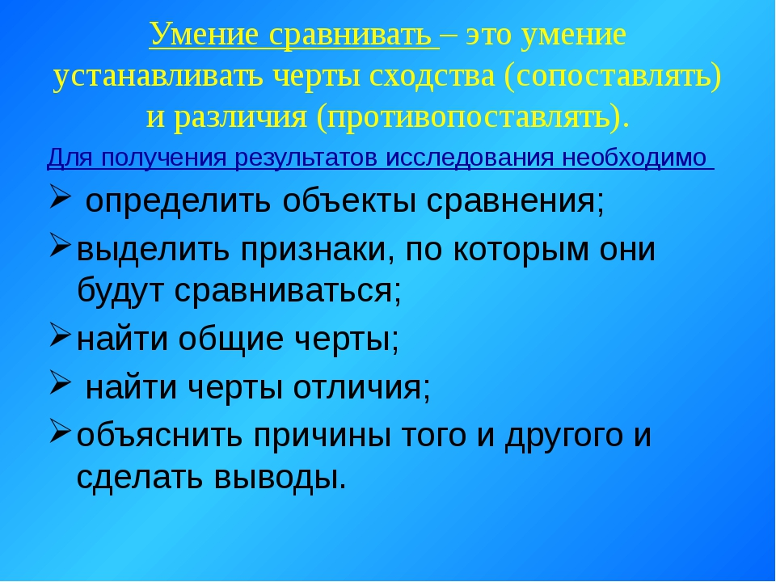

Slide 44
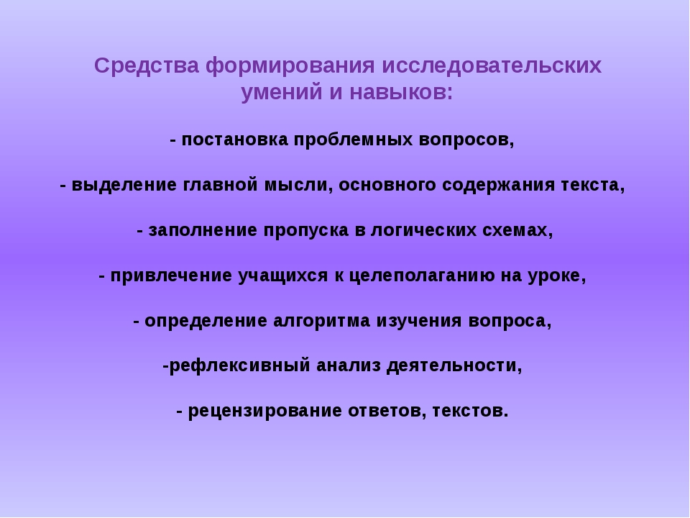

Slide 45
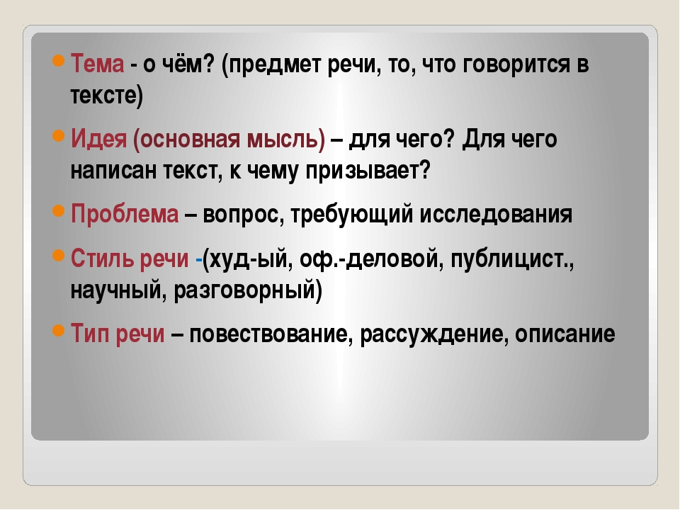

Slide 46
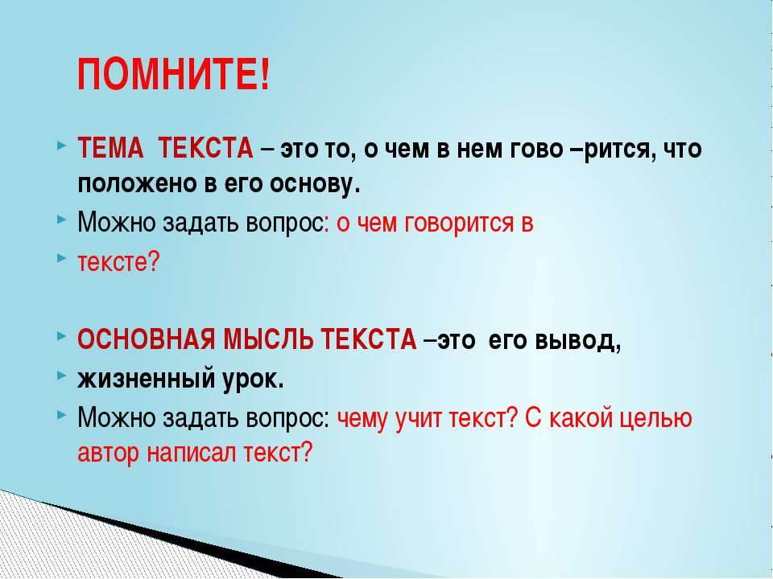

Slide 47
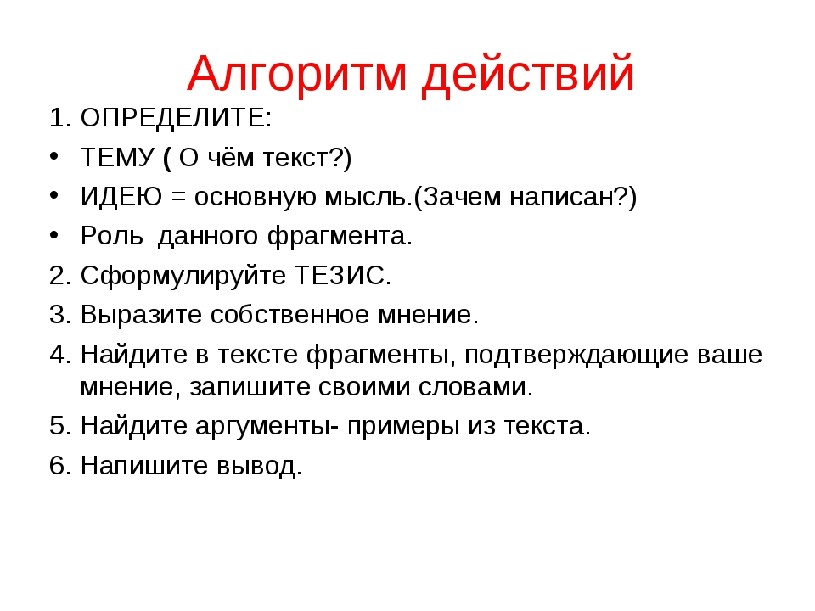
Алгоритм анализа текста

Slide 48
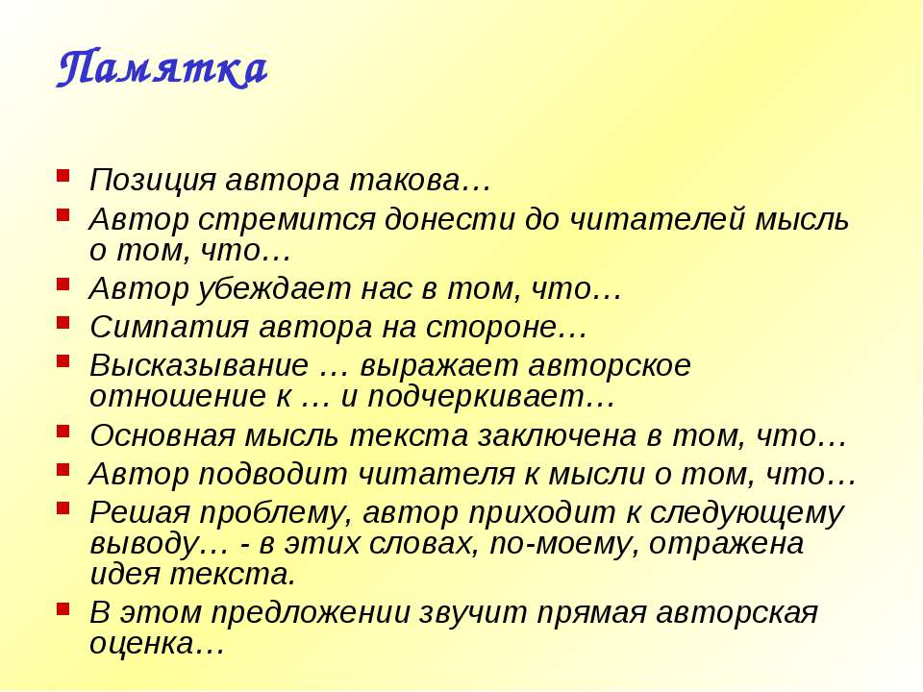

Slide 49
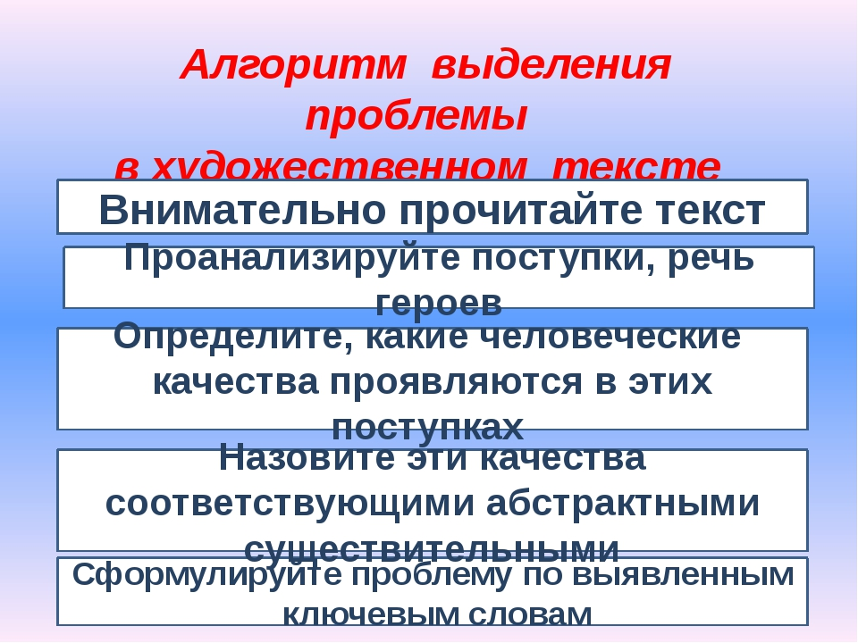

Slide 50
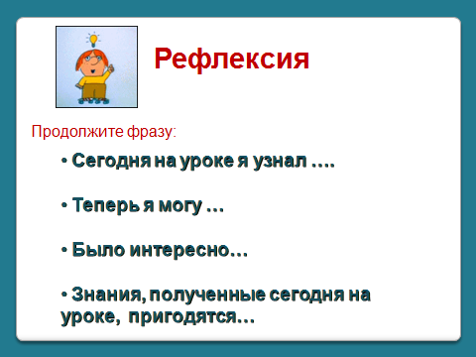

Slide 51
Анализ урока
это сравнение конкретного, проведенного учителем урока с теоретической моделью урока, составленной в соответствии с современными дидактическими и методическими требованиями, с передовым опытом и здравым смыслом [Львов М.Р. Словарь-справочник по методике русского языка. - М., 1988].

Slide 52
Анализ урока
это основной источник знаний о качестве образования в школе, о психолого-педагогических и методических возможностях учителя, это средство изучения и обобщения педагогического опыта, часть научно-методического исследования
[Гац И.Ю. Методический блокнот учителя РЯ. – М., 2003].

Slide 53
Каким должен быть современный урок? Как в сегодняшнем уроке соседствуют традиционное и новое?
Урок нельзя анализировать абстрактно, исходя из каких-то незыблемых критериев. Прежде всего, не следует искать па каждом уроке применения всех без исключения средств и методов работы: это значит схематизировать учебный процесс, упростить его.

Slide 54
https://урок.рф/blogs/trebovaniya_k_sovremennomu_uroku_v_usloviyah_fgos_192151.html
https://nsportal.ru/user/29672/page/trebovaniya-k-sovremennomu-uroku-po-fgos
https://studfiles.net/preview/5576109/
https://nsportal.ru/shkola/materialy-metodicheskikh-obedinenii/library/2014/06/09/tselepolaganie-uroka-v-sootvetstvii-s

Slide 55
https://ds04.infourok.ru/uploads/ex/07a6/0001dc65-5e980712/img0.jpg -презентация « приемы целеполагания на уроках английского языка»
http://fb.ru/article/238111/refleksiya-v-kontse-uroka-primeryi-po-fgos-refleksiya-kak-etap-sovremennogo-uroka-v-usloviyah-fgos
https://kopilkaurokov.ru/nemeckiy/prochee/rieflieksiia_kak_etap_sovriemiennogho_uroka_v_usloviiakh_fgos

